Slide 1

Estatística Descritiva
Universidade Federal do Paraná
Campus Avançado de Jandaia do Sul
Estatística
Dr. Landir Saviniec
E-mail: landir.saviniec@gmail.com
Homepage: github.com/lansaviniec
Agosto de 2018

Slide 2
Medidas de Posição Relativa

Slide 3
Medidas de Posição Relativa
Definição: medidas de posição relativa são números que mostram a localização de valores de dados em relação a outros valores dentro do mesmo conjunto de dados.
São medidas de posição relativa:
Escores z
Percentis
Quartis

Slide 4
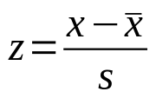



Escores z
Um escore z (ou valor padronizado) é o número de desvios padrão que um dado valor x está acima ou abaixo da média.
Amostra:
População:
Onde:
: é a média amostral.
s: é o desvio padrão amostral.
: é a média populacional.
: é o desvio padrão populacional.

Slide 5














Interpretando os escores z
A Regra Empírica
95 % dos dados
68 % dos dados

Slide 6
Exemplo: comparando dados de duas populações diferentes
Obs. | A1 (gramas) | A2 (centímetros)
1 | 970 | 92
2 | 976 | 107
3 | 975 | 95
4 | 978 | 97
5 | 987 | 99
6 | 982 | 101
7 | 979 | 103
8 | 983 | 105
9 | 989 | 98
10 | 983 | 99
11 | 980 | 100
12 | 981 | 96
13 | 986 | 98
14 | 989 | 96
15 | 974 | 94
16 | 977 | 100
17 | 979 | 99
18 | 993 | 102
A tabela ao lado apresenta duas amostras A1 e A2. A amostra A1 representa pesos (em gramas) de pacotes de café embalados por uma máquina de embalar café. A amostra A2 representa comprimentos (em centímetros) de barras de ferro cortadas por uma máquina de corte.
Qual dos dois valores de dados abaixo é mais extremo ?
Um pacote de café com 992 g.
Uma barra de ferro com 104 cm.

Slide 7


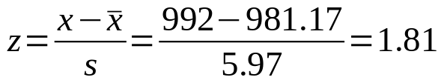




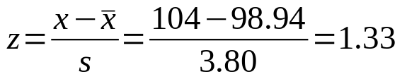
Exemplo: comparando dados de duas populações diferentes
Obs. | A1 (gramas) | A2 (centímetros)
1 | 970 | 92
2 | 976 | 107
3 | 975 | 95
4 | 978 | 97
5 | 987 | 99
6 | 982 | 101
7 | 979 | 103
8 | 983 | 105
9 | 989 | 98
10 | 983 | 99
11 | 980 | 100
12 | 981 | 96
13 | 986 | 98
14 | 989 | 96
15 | 974 | 94
16 | 977 | 100
17 | 979 | 99
18 | 993 | 102
Calculando os escores z dos dois valores, temos:
Pacote de café:
Barra de ferro:
Logo, o pacote de café está a 1.81 desvios padrão da média, enquanto a barra de ferro está a 1.33. O que mostra que o pacote de café é o valor mais extremo.

Slide 8
Exemplo: comparando dados de duas populações diferentes
barra de ferro com 104 cm
z = 1.33
pacote de café com 992 g
z = 1.81

Slide 9



Usando escores z para identificar valores não usuais
A Regra Empírica
Valores não usuais
Valores usuais
Valores não usuais
95 % dos dados
68 % dos dados

Slide 10
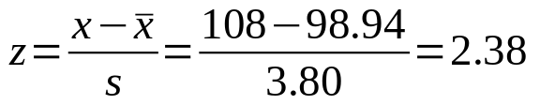

Exemplo
Uma barra de ferro de 108 cm é um valor usual na distribuição de dados dada pela amostra A2 do exemplo anterior ?
Calculando o escore z, temos:
Valores não usuais
Valores usuais
Valores não usuais
barra de ferro com 108 cm
z = 2.38

Slide 11
Propriedades do escore z
Um escore z é o número de desvios padrão que um dado valor x está acima ou abaixo da média.
O escore z não possui unidade de medida.
Um valor de dado é não usual se seu escore z for menor que -2 ou maior que +2.
Um valor de dado menor que a média possui escore z negativo, enquanto um valor de dado maior que a média possui escore z positivo.

Slide 12
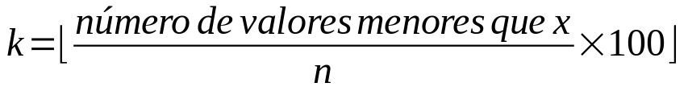
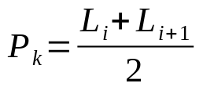
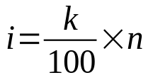

Percentis
Percentis são medidas de localização, denotadas por P₁, P₂, …, P₉₉ que dividem um conjunto de dados em 100 grupos com cerca de 1% dos valores em cada um.
Calculando o percentil k de um valor x de dados:
Convertendo um percentil k em um valor de dados P_{k}:
Se i é inteiro, então:
Senão:
Onde:
L_{i} : é o i-ésimo valor do conjunto de dados.
n: tamanho do conjunto de dados.
Nota: Piso de x

Slide 13

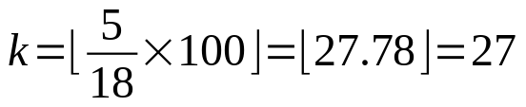
Exemplo 1
A2 (centímetros)
92
94
95
96
96
97
98
98
99
99
99
100
100
101
102
103
105
107
Encontre o percentil k do valor x=97 da amostra A2.
Ordenando o conjunto de dados, temos 5 valores menores que 97 na amostra. Logo:
Logo, uma barra de 97 cm está no 27° percentil. Isto é, uma barra de 97 cm divide o conjunto de dados em 25% de barras inferiores e 75% superiores.

Slide 14
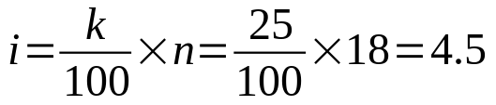

Exemplo 2
A2 (centímetros)
92
94
95
96
96
97
98
98
99
99
99
100
100
101
102
103
105
107
Encontre o valor do 25° percentil, P₂₅, para os dados da amostra A2.
Logo, o valor do 25° percentil é 96.

Slide 15
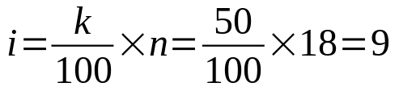
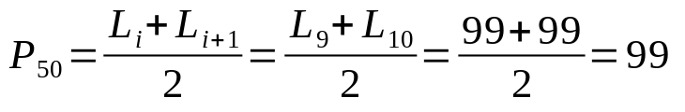
Exemplo 3
A2 (centímetros)
92
94
95
96
96
97
98
98
99
99
99
100
100
101
102
103
105
107
Encontre o valor do 50° percentil, P₅₀, para os dados da amostra A2.
Logo, o valor do 50° percentil é 99.

Slide 16
Quartis
Quartis são medidas de localização, denotadas por Q₁, Q₂, Q₃ que dividem um conjunto de dados em quatro grupos com cerca de 25% dos valores em cada um.
Primeiro quartil Q₁= P₂₅.
Segundo quartil Q₂= P₅₀ e o mesmo que a mediana.
Terceiro quartil Q₃= P₇₅.

Slide 17

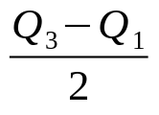
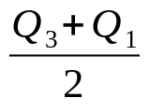
Algumas estatísticas usando quartis
Amplitude interquartil (AIQ):
Semiamplitude interquartil:
Centro dos quartis:

Slide 18
Resumo dos cinco números
Para um conjunto de dados, o resumo dos cinco números consiste nos seguintes valores:
1) Valor mínimo.
2) Primeiro quartil Q₁.
3) Segundo quartil Q₂ (mesmo que a mediana).
4) Terceiro quartil Q₃.
5) Valor máximo.

Slide 19





Diagrama de caixa (boxplot)
O diagrama de caixa é um gráfico para o resumo dos cinco números.
25%
25%
25%
25%

Slide 20

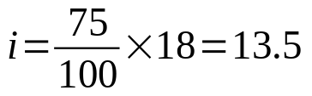



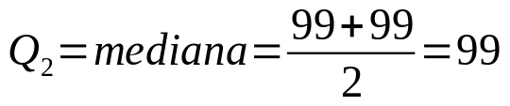





Exemplo
A2 (centímetros)
92
94
95
96
96
97
98
98
99
99
99
100
100
101
102
103
105
107
Calcule o resumo dos cinco números e faça um boxplot para os dados da amostra A2.

Slide 21



Diagrama de caixa modificado
Quando analisamos dados, é importante identificarmos valores atípicos, pois eles podem afetar severamente os valores de algumas estatísticas importantes, tais como a média e o desvio padrão.
O diagrama de caixa anterior não detecta valores atípicos. Para isso consideramos o seguinte diagrama de caixa modificado:

Slide 22
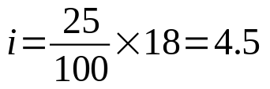





Exemplo
A2 (centímetros)
92
94
95
96
96
97
98
98
99
99
99
100
100
101
102
103
105
109
Substituindo o valor máximo da amostra A2 por 109. Calcule o resumo dos cinco números e faça um boxplot para o conjunto de dados.

Slide 23




Exemplo
A2 (centímetros)
92
94
95
96
96
97
98
98
99
99
99
100
100
101
102
103
105
109
Substituindo o valor máximo da amostra A2 por 109. Calcule o resumo dos cinco números e faça um boxplot para o conjunto de dados.
valor atípico
menor valor não atípico
maior valor não atípico

